Slide 1
Řemeslo má zlaté dno
Autorky: J…,A…

Slide 2
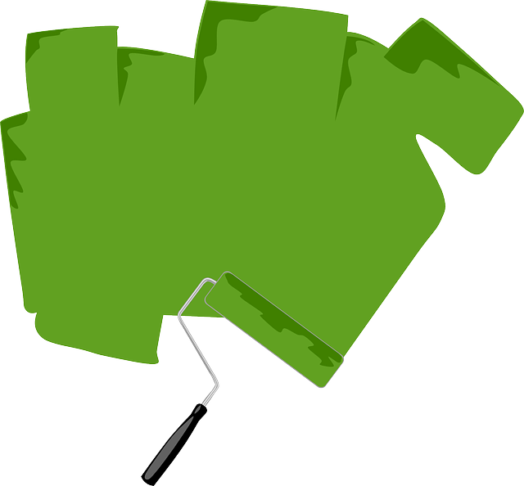
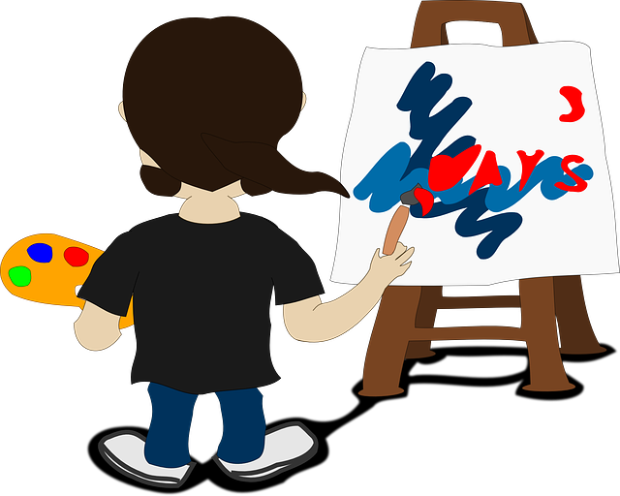
Pojmenuj a vysvětli rozdíl MALÍŘ

Slide 3
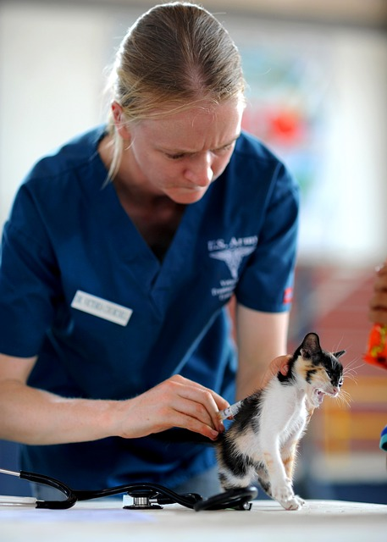
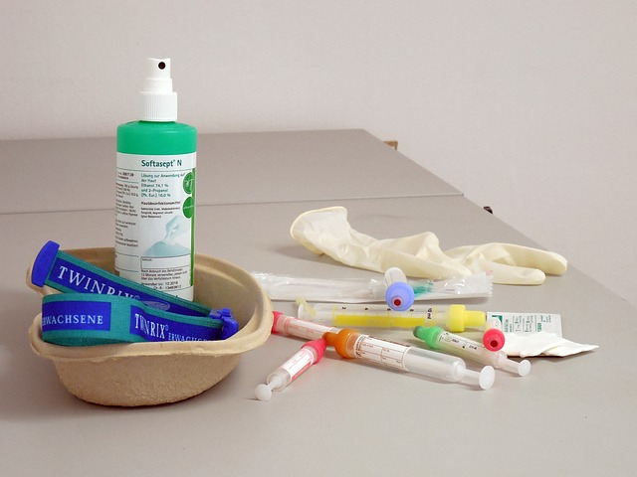
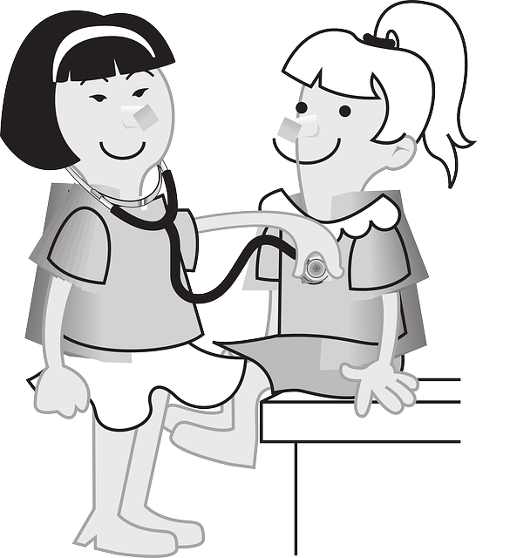
Kdo používá tyto nástroje?

Slide 4
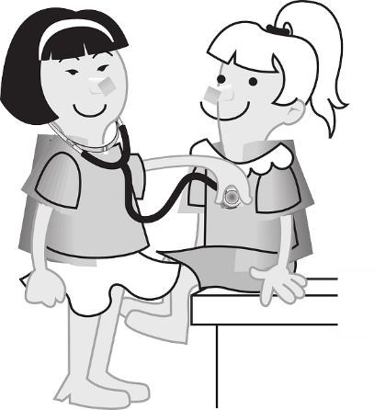

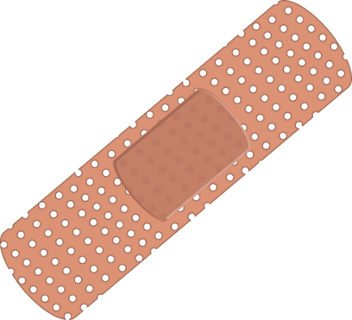
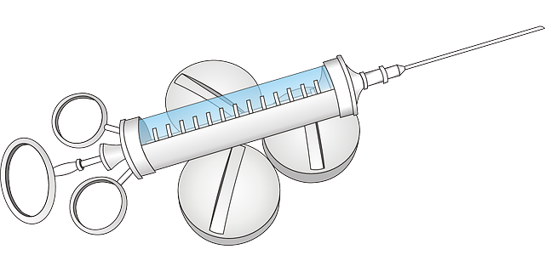
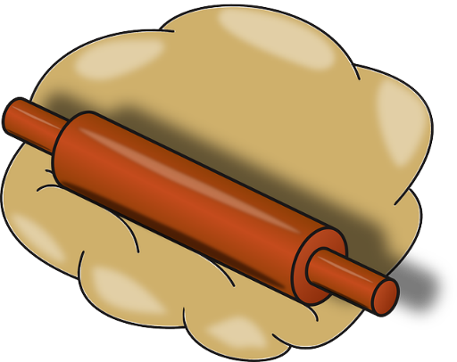

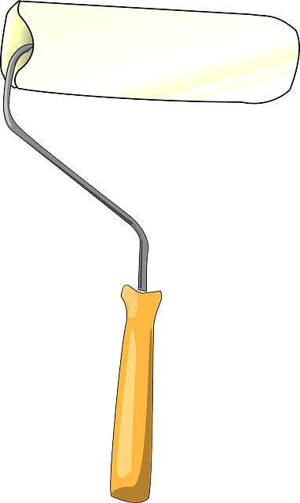
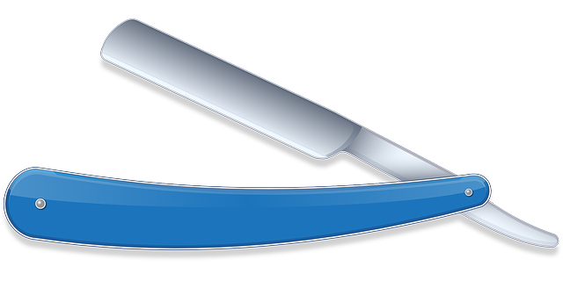


Jaké další věci potřebují?

Slide 5
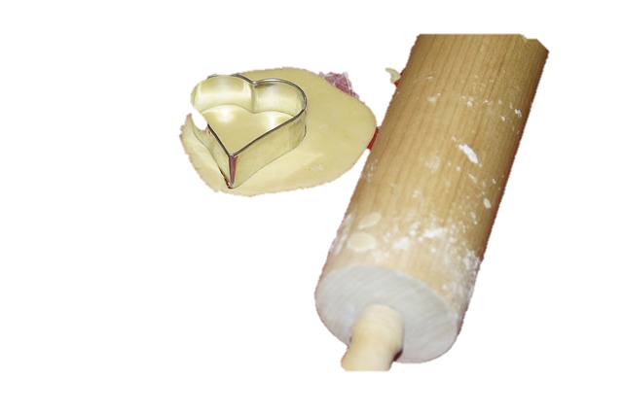
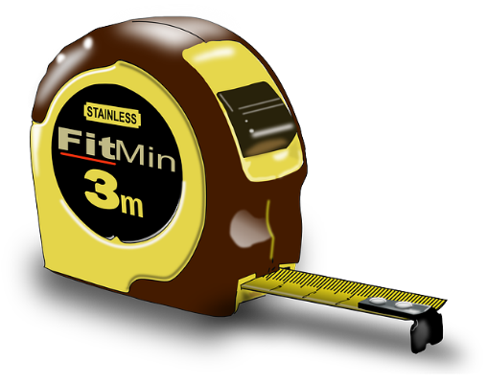
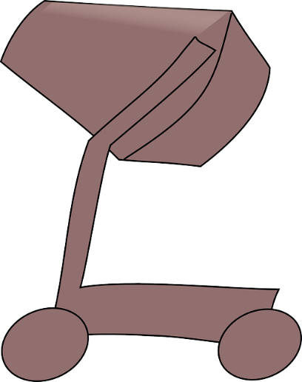
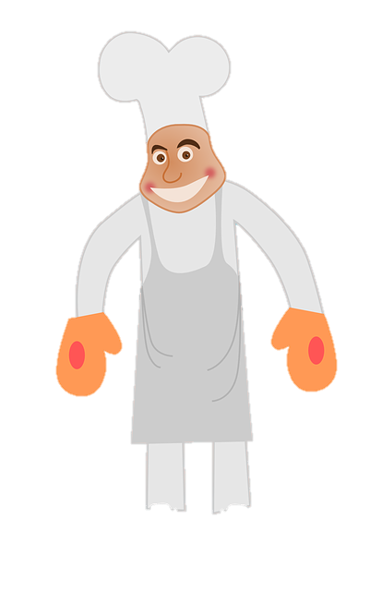
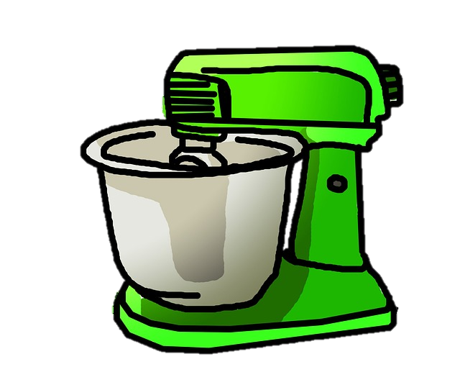

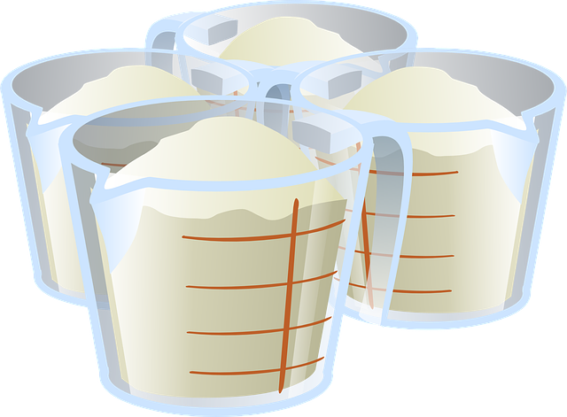
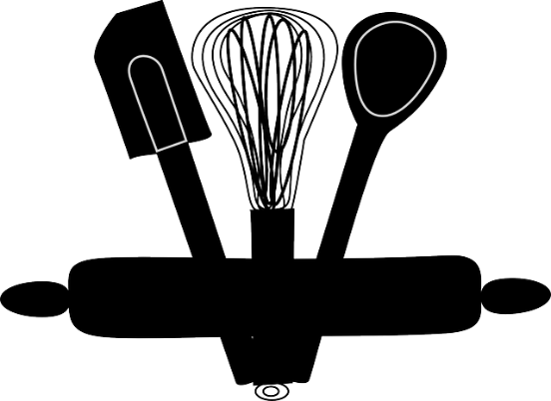
Jsem CUKRÁŘ, ke své práci nepotřebuji :

Slide 6
Použité zdroje obrázků
http://pixabay.com
http://www.clker.com/

Slide 7
Materiály, pomůcky a technické vybavení
Dotyková obrazovka, připojená k PC
Didaktický kufřík - KUMUČ (kostýmy představující profese, příruční kufřík „Malý doktor“, klokaní zubař Oskar, CA domácnost, dopravní značky, vláček)

Slide 8
Metodický postup
Obrázky profesí, používaných nástrojů, poznávání rozdílů. Navazuje ztvárnění profesí pomocí dramatického výstupu.
Rozeznání profesí, co ke konkrétní profesi patří a co ne. Zjištění profesi rodičů. Podnět pro dítě, čím chce být.
Pojmenování profesí, činnost určité profese, rozdíly (malíř X malíř).

Slide 9
Práce s interaktivním výukovým materiálem
Přiřazováni pomůcek k profesím na obrázku. Zjišťování rozdílů (malíř X malíř).
První dva obrázky reagují na kliknutí myší. Další dva obrázky reagují po kliknutí myší tak, že zesvětlá a nebo zmizí.

Slide 10
Prvky polytechnické výchovy
Dítě a jeho psychika (psychologická)
Tvořivost, vynalézavost, fantazie.
Vyjádřit vlastní jednoduché pohybové představy, naznačit, vyjádřit pomocí pantomimy konkrétní činnost.

Slide 11
Cíle polytechnické výchovy
Chápat postavení techniky a technických oborů v životě lidstva jako devízu
Učit děti základním poznatkům o technice
Směrovat děti k získávání základních pracovních dovedností a návyků
Vnímat vliv techniky na společnost a přírodu
Vést děti ke kooperativnímu hodnocení a sebehodnocení
Podpořit rozvoj myšlenkového potenciálu dětí

